Slide 1


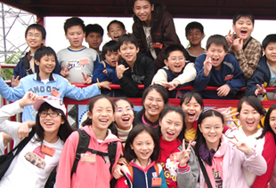

校外教學 Happy Go
淡水八里一日遊

Slide 2

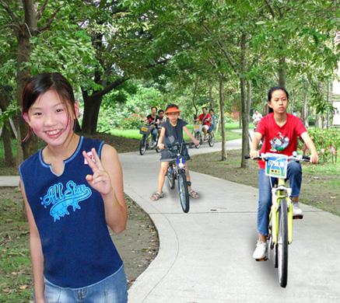

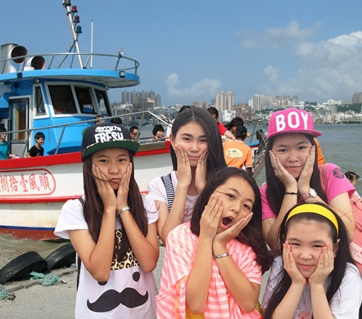
這裡超好玩 So much fun here
騎自行車
搭渡輪

Slide 3
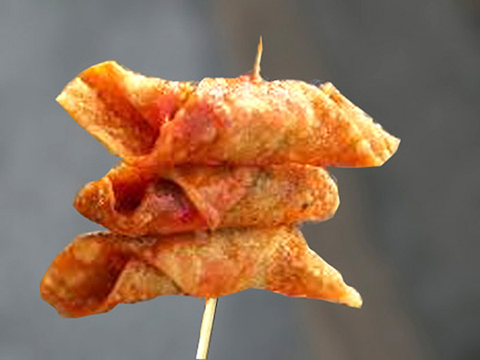
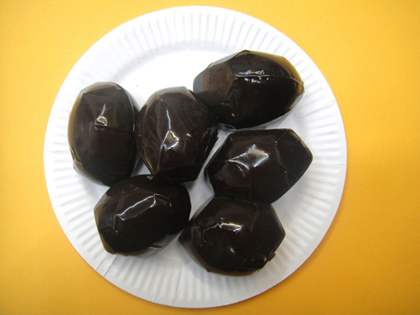
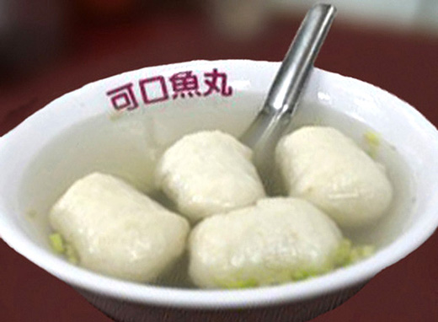
美味的小吃 Delicious snacks
炸蝦捲
阿婆鐵蛋
魚丸湯

Slide 4

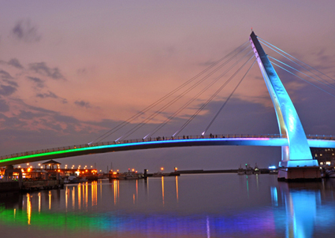
美麗的夕陽Beautiful sunset
望著漁人碼頭的夕陽，依依不捨說再見！

